Slide 1
Hábitos

Slide 2
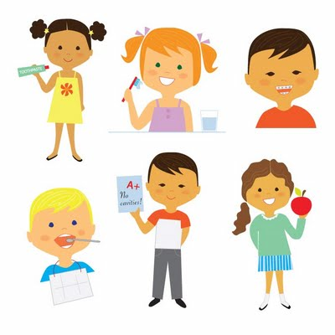
hábitos
Se denomina hábito a cualquier conducta repetida regularmente, que requiere de un pequeño o ningún pensamiento para hacerlo, es aprendida.
El hábito predispone al sujeto para actuar, los valores, ideas, sentimientos y experiencias significativas definen los hábitos de cada persona, por tanto los hábitos se crean no se obtienen por herencia, se pueden volver necesidades y nos llevan a realizar acciones automatizadas.

Slide 3
Puedes elegir tus hábitos
Los hábitos son acciones realizadas sin pensar, son automatizadas, es por ello la importancia de revisar tus hábitos, ya que si se pueden cambiar, se pueden aprender hábitos más saludables, hábitos que te acerquen con más facilidad a algún objetivo en particular por ejemplo: el hábito de la lectura quizá al principio sea difícil encontrar tiempo para leer, pero si lo hacemos diariamente en el mismo horario, llegará el momento en que ya se hará sin ese esfuerzo del principio, y es un excelente hábito, a lo mismo puede ser el hábito del ejercicio primero cansará y dolerá el cuerpo pero con la constancia necesaria para lograr se adquiera el hábito, el cuerpo pedirá ese tiempo de dedicarse al ejercicio.
Se recomiendo revisar los hábitos ya aprendidos, hará que se pueda elegir seguir con los que sean buenos y convenientes e identificar los hábitos que conviene se cambien o se eliminen.

